Slide 1
Slide 1
Sikker med
fyrværkeri
7.-10. klasse

Slide 2
Slide 2
Spændingsfaktoren i højsædet, men hvad koster det?
I dag kigger vi på, hvad risikoen og konsekvenserne kan være
ved ikke at omgås fyrværkeri sikkert.

Slide 3
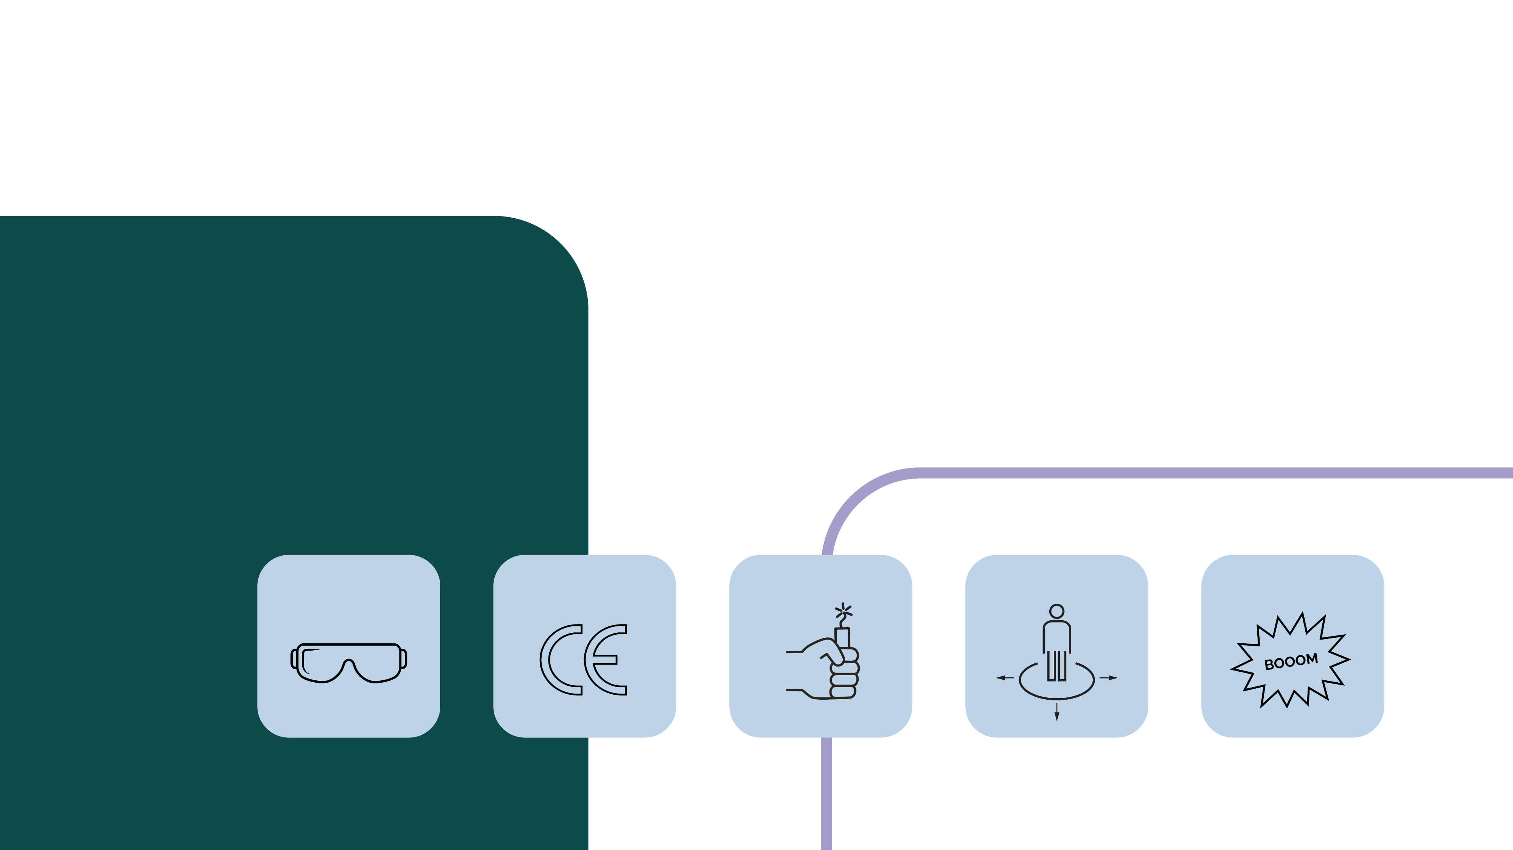
Slide 3
De 5 fyrværkeriråd
Det er nemt at omgås fyrværkeri sikkert
Overholder du de 5 fyrværkeriråd, minimerer
du risikoen, når du fyrer fyrværkeri af. På den
måde kan du have det sjovt til nytår og alle dage fremadrettet.
Beskyttelsesbriller
CE-mærke
Anvendelse
Afstand
Fusere

Slide 4
Slide 4
25
danskere fik øjenskader nytårsaften 2023/24
25 danskere måtte behandles for øjenskader på danske sygehuse sidste nytårsaften.
1. Brug altid
beskyttelses­briller
04
af dem var alvorlige øjenskader
Fire patienter har fået svære øjenskader, hvor – de formentlig har tabt synet på et øje fuldstændigt.
Dine øjne er følsomme og kan nemt få skader, hvis du har uheld med fyrværkeri.
Brug beskyttelsesbriller både når du fyrer af og når du er ude og ser på andres fyrværkeri. Der kan falde rester eller gnister ned og ramme dig.
96%
af de
tilskadekomne
var af hankøn
24 af de 25 personer er drenge og mænd.
Næsten ingen havde beskyttelsesbriller på.

Slide 5
Slide 5
2. Brug kun lovligt og
aldrig hjemmelavet
fyrværkeri
Ulovligt eller hjemmelavet fyrværkeri kan være farligt, da det ikke er blevet testet og sikret, at det lever op til sikkerhedskravene.
Lovligt fyrværkeri kan købes hos officielle forhandlere, er CE-mærket og kommer med sikkerhedsanvisninger og brugsanvisninger.
Prøv ikke at affyre fyrværkeri, der er beskadiget eller har været udsat for fugt.

Slide 6
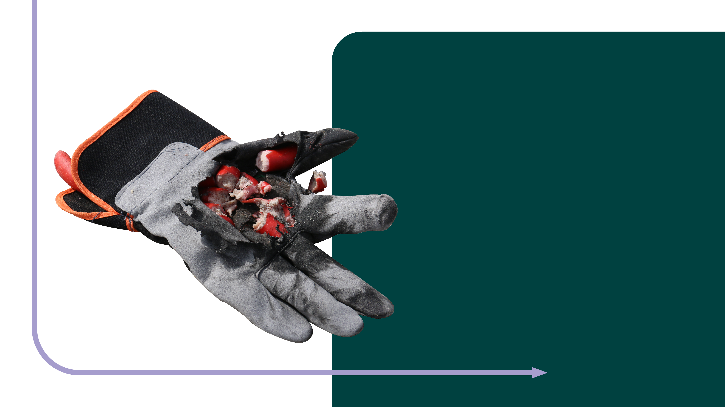
Slide 6
3. Hold aldrig tændt fyrværkeri i hånden
Fyrværkeri er sprængstoffer, og går det galt, holder du en bombe i hånden.
Hold kun fyrværkeri i hånden, hvis der står på fyrværkeriet, at det er ok.
Brug en solid holder til fyrværkeriet, hvis det står i brugsvejledningen.

Slide 7
Slide 7
4. Hold sikkerheds­­afstanden og læn dig ikke ind over fyrværkeriet
Sørg for at holde den sikkerhedsafstand, der står på fyrværkeriet eller emballagen, når du skyder det af.
Hold dig ved siden af fyrværkeriet, ikke over det, når du tænder lunten.
Sørg for, at tilskuere også holder god afstand.

Slide 8
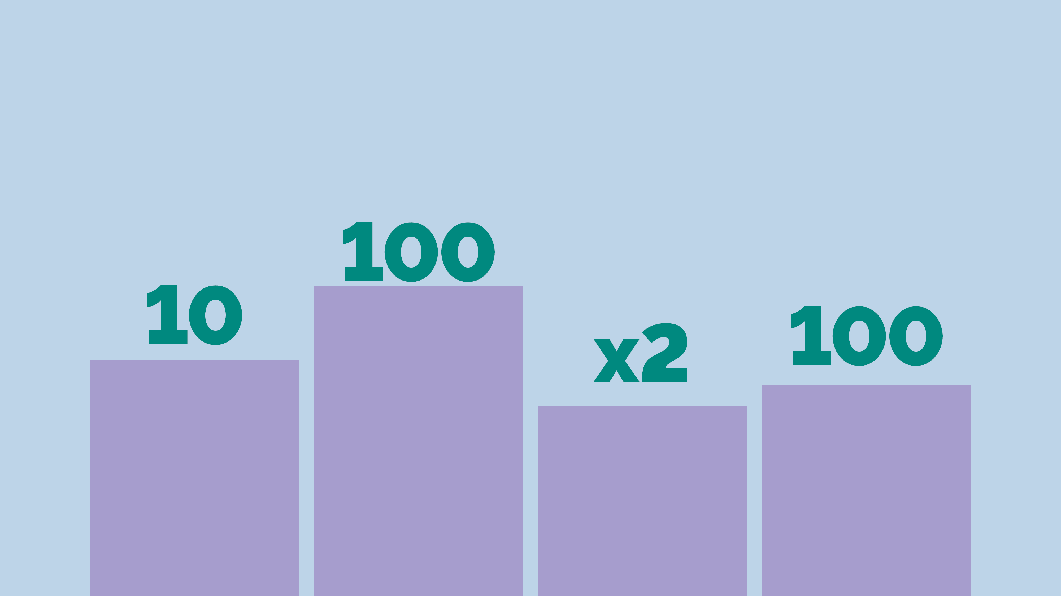
Slide 8
Hold fyrværkeriet på afstand
af omgivelserne
Du skal holde mindst
100 meters afstand
til huse med stråtag,
brændestakke, tørt
buskads mv. Hvis du
skyder raketter af, skal afstanden være
mindst 200 meter.
Du må ikke anvende
raketter nærmere end
10 meter fra døre,
vinduer og andre
bygningsåbninger.
Du skal holde mindst
100 meters afstand til
landbrug, hundekenneler
og dyr på marker.
I blæsevejr skal du
holde dobbelt så stor
sikkerhedsafstand.

Slide 9
Slide 9
Prøv aldrig at tænde en fuser igen.
Lad fyrværkeriet ligge, til du er sikker på,
at der ikke er gløder i det.
Smid fyrværkeriet i en spand med vand for at sikre, at det ikke kan eksplodere, når du smider det i skraldespanden eller i en container på genbrugspladsen.
5. Gå aldrig tilbage
til en fuser

Slide 10
Slide 10
Hvornår må man
købe og skyde
fyrværkeri af?
Der må sælges fyrværkeri fra
d. 15. december til og med d. 1. januar.
Du må dog først fyre det af
d. 31. december til og med d. 1. januar.

Slide 11
Slide 11
^{Hvordan?}
^{kommunikerer man sikkerhed}

Slide 12
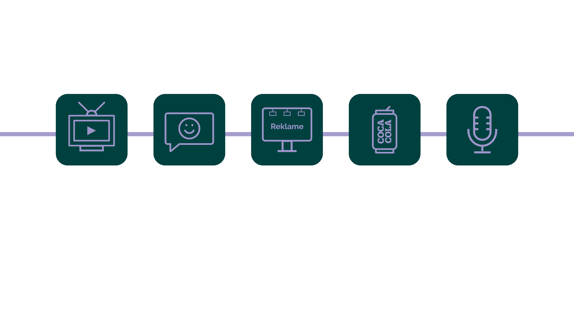
Slide 12
Hvordan?
kommunikerer man sikkerhed?
TV-REKLAMER
SoMe
OUTDOOR
PRODUKTPLACERINGER
AD-READS
Kort video, der
sendes på TV for
at reklamere for et
produkt.
En måde at nå ud til
målgrupper på de
sociale medier, hvor
de bruger meget tid,
og engagere dem
gennem indhold.
Reklame, der er
placeret udenfor,
typisk på steder, hvor
mange mennesker
passerer.
Reklameform, hvor
et produkt eller en
mærkevare bevidst
placeres i en film,
tv-serie, musikvideo
eller andet.
En type reklame,
hvor en person,
typisk en vært eller
influencer, læser
en reklame højt for
lyttere eller seere.

Slide 13
Slide 13
Opgave

Slide 14
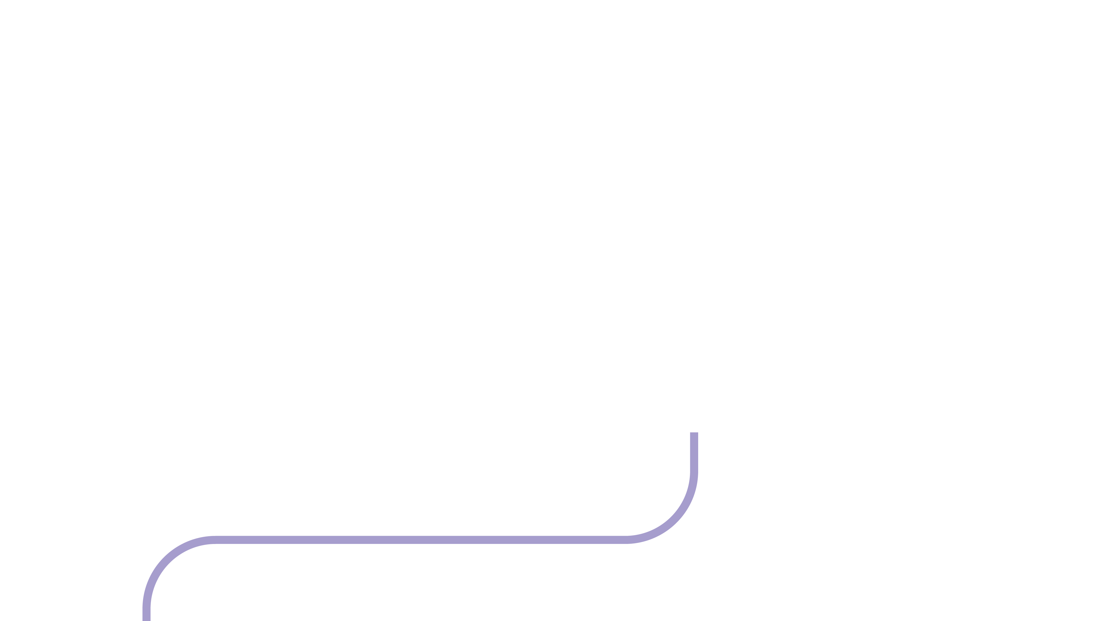
Slide 14
I skal nu selv lave en kampagne, der skal udsendes på sociale medier.
Kampagnen skal tage udgangspunkt ^{i de 5 fyrværkeriråd.}
I må selv vælge, hvilken form kampagnen tager. Det kan være reels, infografikker, videoindslag, influencer-samarbejde, quiz, Snapchat-filtre eller hvad end I ellers kan finde på. Det skal bare fungere på sociale medier.
^{Nu skal I selv lave}
^{en SoMe-kampagne}

Slide 15
Slide 15
^{Hvad er en SoMe-kampagne?}
FORMÅL
Indhold, der er produceret med det formål at skabe
opmærksomhed, interesse eller anden form for
engagement med virksomheder, organisationer eller
produkter.

Slide 16
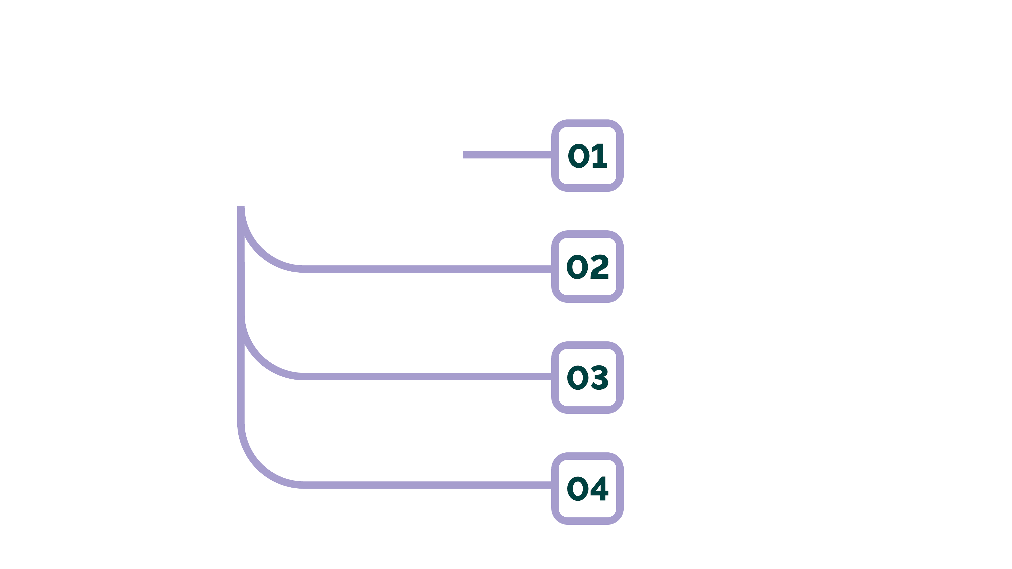
Slide 16
^{Planlægning af}
^{en kampagne}
MÅLGRUPPE
Hvem henvender kampagnen sig til?
(Teenagere, arbejdere, lokale borgere)
BUDSKAB
Hvad skal der kommunikeres?
(Et tilbud, en opfordring, en begivenhed)
PLATFORM
Hvilke sociale medier passer bedst til den
valgte målgruppe? (Instagram, TikTok,
Facebook, YouTube)
INDHOLD
Hvilken type indhold skal der bruges?
(Billeder, videoer, memes, afstemninger)

Slide 17
Slide 17
^{Brug for}
^{inspiration?}
Hop ind på Sikkerhedsstyrelsens sociale medier og tag et kig
på tidligere kampagner. Der kan også findes mere på vores
hjemmeside sik.dk.
Eller hop ind på jeres egne sociale medier og se, hvor mange
kampagner eller reklamer med budskaber, som I møder, på 10
minutter. Hvad gør de, som fanger jeres opmærksomhed?

Slide 18
Slide 18
^{Produktion af}
^{en kampagne}
Når I producerer jeres kampagne, skal I vælge, hvilke medieformer I vil benytte jer af, og hvordan de skal produceres.
Skal der laves vertikale eller horisontale billeder/video?
Lange eller korte formater?
Hvor meget indhold skal I have?

Slide 19
Slide 19
^{Værktøjer til produktion}
GRATIS
Canva
Adobe Express
Pixlr
VistaCreate
Snappa
InShot
BETALTE
Photoshop
InDesign
Illustrator
Premiere Pro
Har i andre værktøjer, så brug dem endelig. iMovie kommer gratis på mange Apple-produkter.

Slide 20
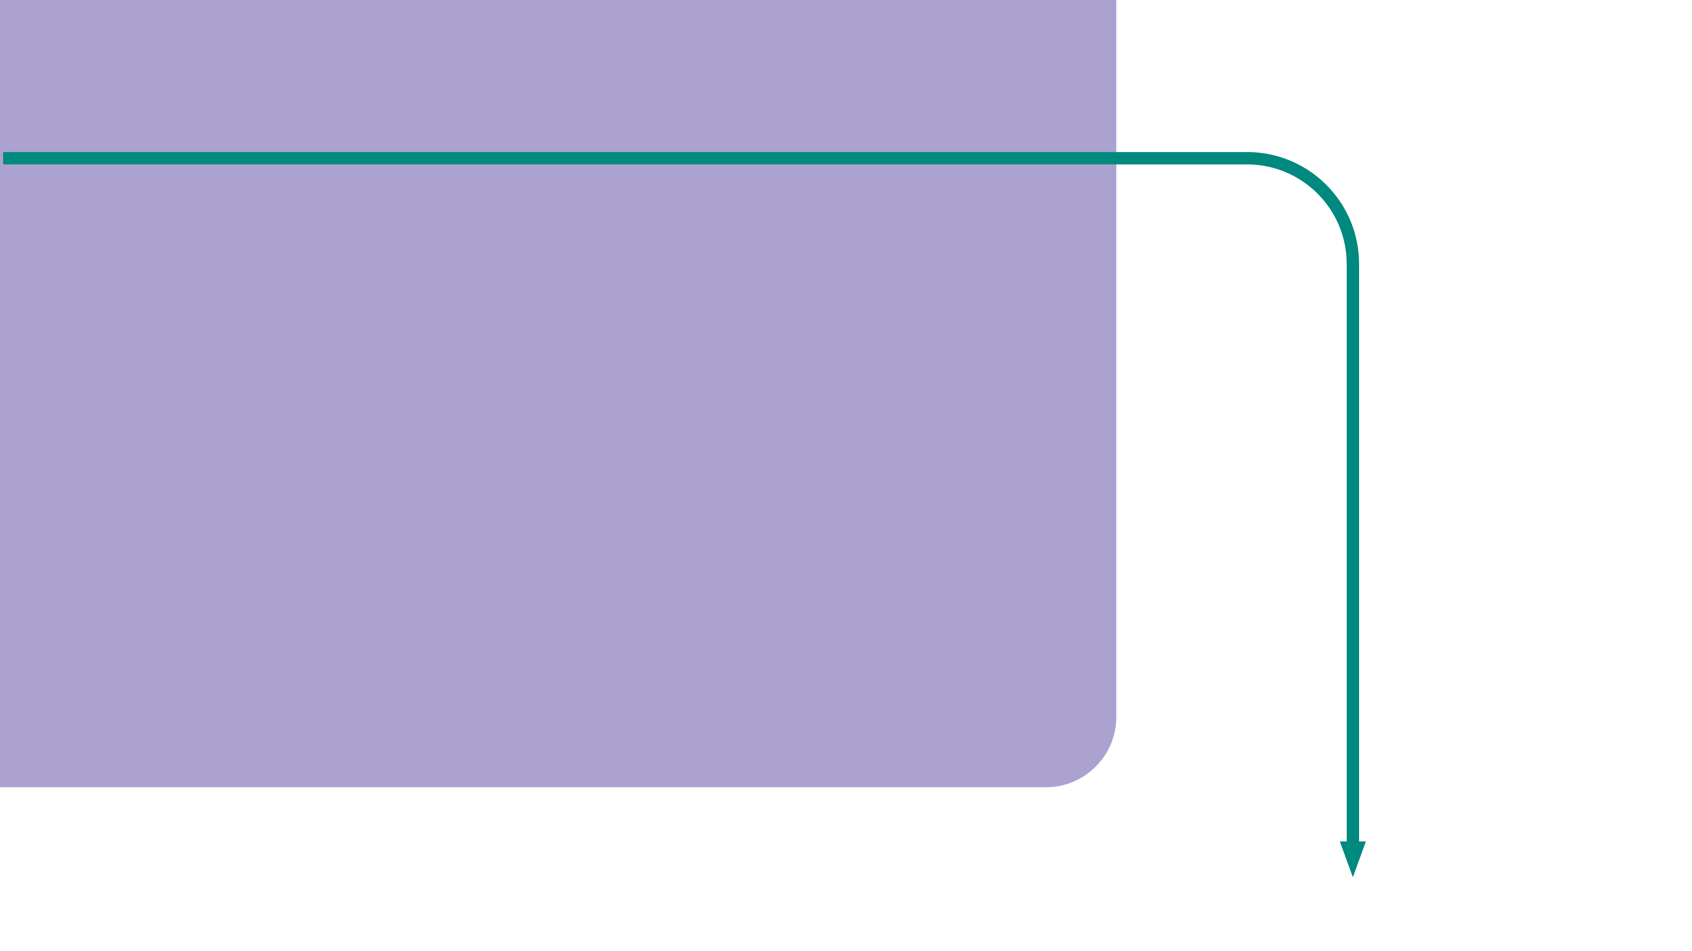
Slide 20
Hvordan skaber
man engagement
om en kampagne?

Slide 21
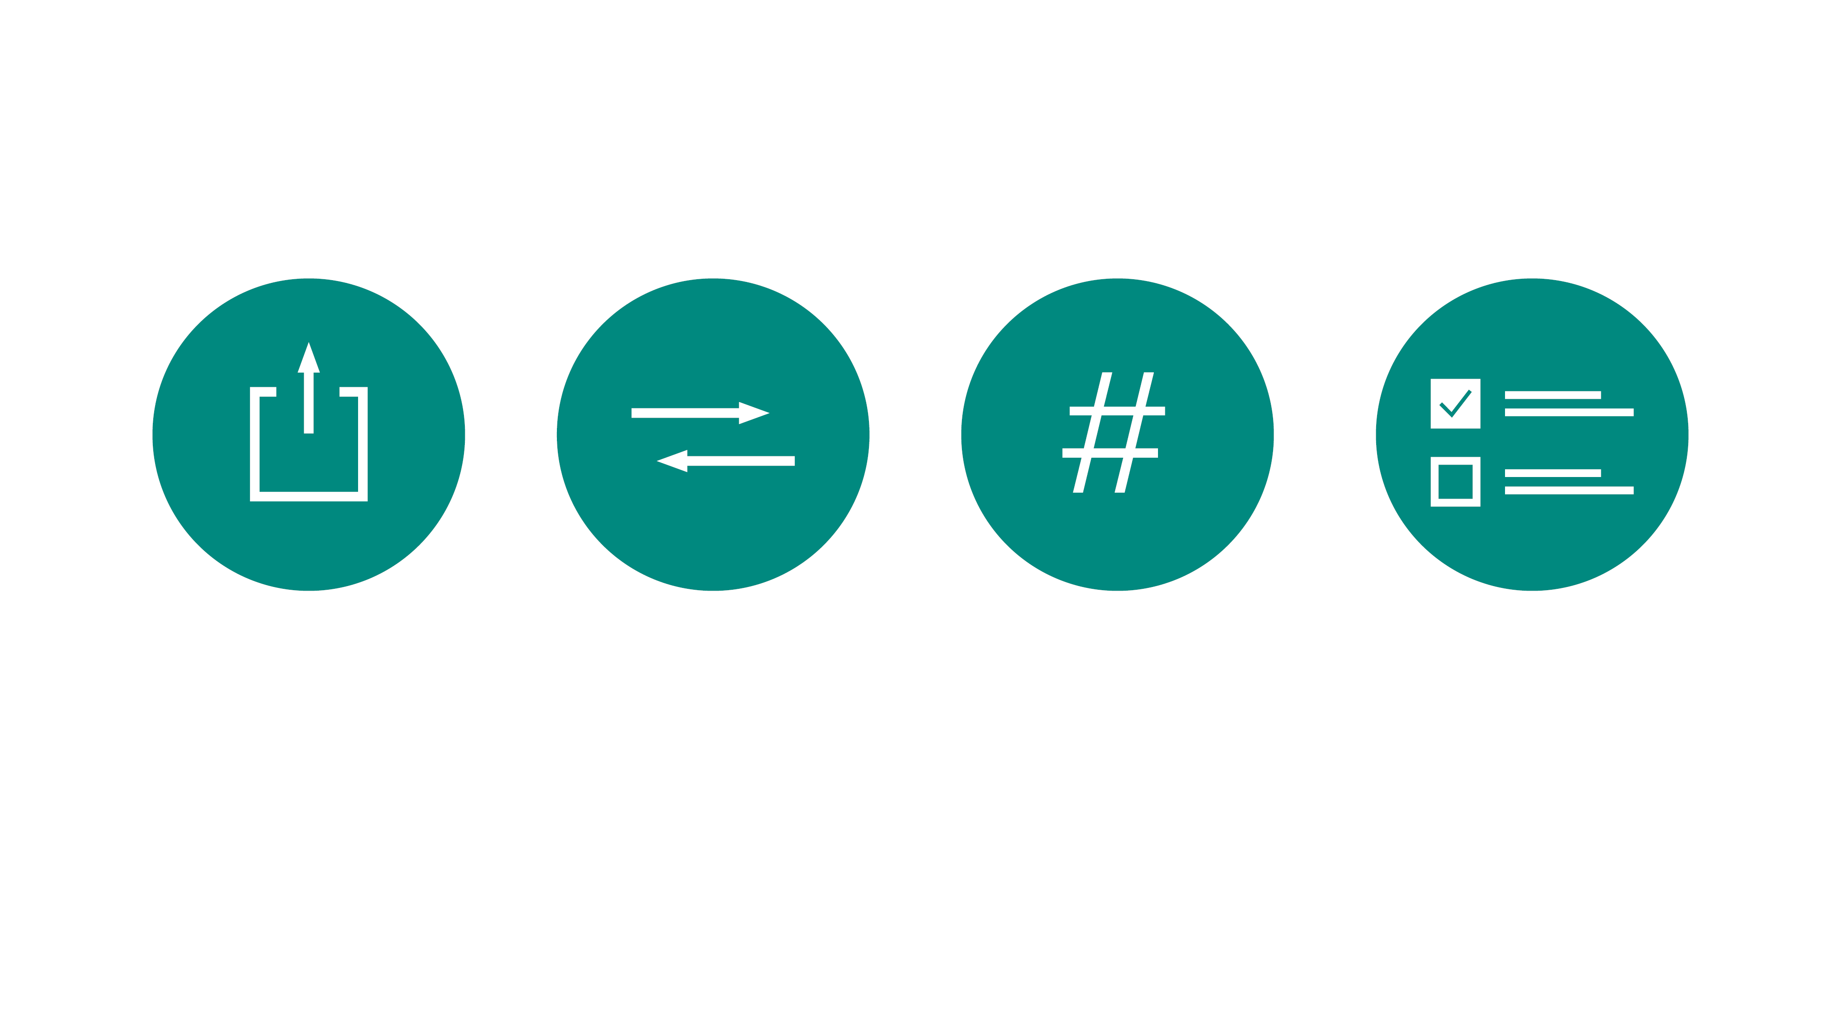
Slide 21
En god kampagne
bliver delt og talt om
af dem, der ser den.
Opfordre jeres
modtagere til at
interagere med
jeres indhold.
”Tag en ven”,
”Del din oplevelse”,
”Brug vores hashtag”
I kan også lave
interaktivt indhold
såsom afstemninger,
challenges eller
måske konkurrencer.

Slide 22
Slide 22
Timeline og timing
En kampagne skal ramme
det rigtige tidspunkt, ellers
bliver den ikke set.
En kampagne skal også have en levetid.
En lang kampagne har større chance for at
nå sin målgruppe, men den er også dyrere.
Ingen gider købe græsslåmaskiner
om vinteren, derfor reklamerer
man ikke for haveudstyr der.
Jeres kampagner omhandler fyrværkeri­
sikkerhed, så overvej, hvornår og hvor
længe I skal have jeres kampagne ude.

